Slide 1
Tema№ 6 Kärhananyň biznes meỳilnamasy.
6.1. Kärhananyň biznes-meỳilnamasy barada düşünje.
6.2. Biznes meỳilnamany düzmegiň tapgyrlary.
6.3. Biznes meỳilnamanyň düzümi

Slide 2

6.1. Kärhananyň biznes-meỳilnamasy barada düşünje.
Islendik her bir täze işiň başlangyç osüşini kesgitlemekde deslapky çözgütler hökmandyr. Şeỳle işe düşünmekde biznes meỳilnama gowy serişdedir.
Biznes meỳilnama –bu kärhananyň ösüşiniň meỳilnamasydyr, täze ugurlary özleşdirmekde möhümdir. Bu meỳilnama işläp ỳören kärahanalaryň gelejekgi döwrüniň ösüşinde-de, şeỳlede täze gurlan kärhanalar üçinde işlenip düzülip bilner.

Slide 3
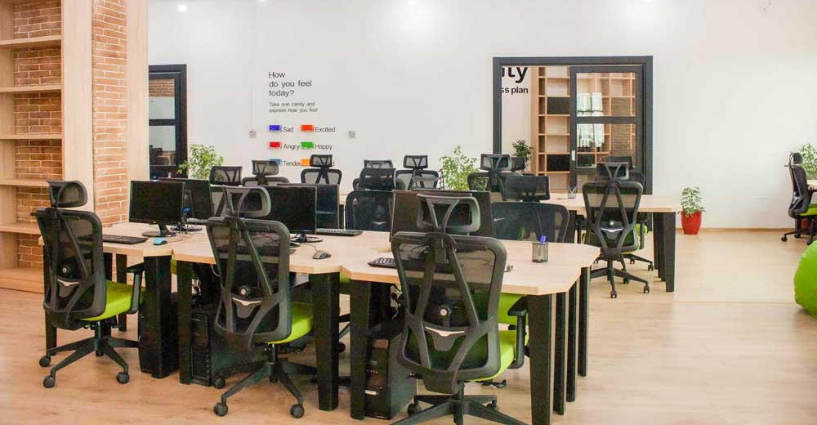
Biznes-meỳilnama şeỳle möhüm meseleleri çözỳär:
1. Kärhananyň geljekdäki durnuklylygynyň we başarjaňlygynyň derejesini kesgitleỳär, telekeçilik işiniň töwekgelçiligini peseldỳär.
2. Biznesiň gelejeginiň ösüşini hil we san görkezijileriň kömegi bilen aỳdyňlaşdyrỳar.
3. Firmalary geljekde maýa goýup biljekleriň ünsüni we höwesini özüne çekỳär.
4. Meỳilnamalaşdyrmakda gymmat tejribe toplamaga kömek berỳär, gelejege garaỳşyňa ösdürỳär.

Slide 4

Biznes- meỳilnama adaty meỳilnamalaşdyryşdan tapawutlylykda diňe bir telekeçilik guramanyň içerki maksatlaryny hasaba alman eỳsem daşarky maksatnamalarynam hasaba alỳar. Sebäbi olar täze işde peỳdaly bolup biler. Inwestorlardan başgada täze işe potensial sarp edijileri we üpjün edijilerem gyzyklanỳarlar.

Slide 5

Täze işe başlaỳjy–telekeçi üçin biznes meỳilnama–bu inwestorlary gyzyklandyryp-höweslendirip biljek resminamadyr. Düzülen biznes meỳilnamanyň derejesi ygtybarlygyň –ynamdarlygyň we ökdeligiň görkezijisi bolmalydyr.

Slide 6

Biznes meỳilnama guramanyň strategiki meỳilanamasy ỳaly ỳeterli uly döwri öz içine alỳar, köplenç 3-5 ỳyl, käwagtlar ondanam köp. Ýöne olaryň arasynda birnäçe tapawutlyklar bardyr ỳagny:
-strategiki meỳilnama garanyňda biznes meỳilnama firmanyň hemme umumy maksatlarynyň toplumy girmeỳär. Biznes meỳilnamada haỳsyda bolsa bir anyk täze işi döretmek we ösdürmek bilen bagly maksatlar işlenip düzülỳär. Biznes meỳilnama dine ösüşe ugrukdyrylandyr, straetgiki meỳilnama guramanyň strategiki görnüşlerem öz içine alỳar (ykdysady, ykdysady däl)

Slide 7

Biznes meỳilnamany taỳỳarlamakda ilkinji ädim bolup gerekli maglumatlaryň çeşmelerini kesgitlemekdir. Olara degişlidir:
1.Biznesi meỳilnamalaşdyrmak baradaky okuw kitaplary,
2.Häkimiỳet guramalary (şol sanda kiçi biznes meseleleri bilen meşgullanỳanlar).
3.Dolandyryşy maslahat berỳän firmalar we şoňa meňzeş guramalar.
4.Pudaklaỳyn neşir.
5. Biznes meỳilnamany düzỳän kurslar.
6.Auditor firmalar.
7.Tanyşlar, kärdeşler, dostlar.

Slide 8
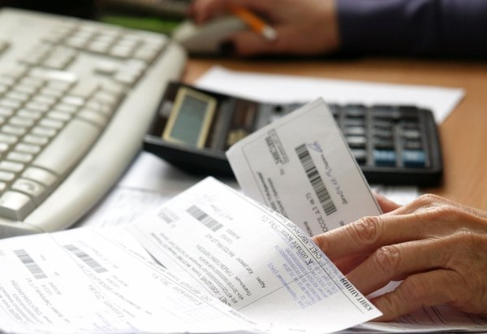
Biznes meỳilnamany düzmekde ikinji ädim bolup ony taỳỳarlamagyň maksatlaryny kesgitlemek bolup durỳar. maksatlar, biznes meỳilnamany çözmäge ỳardam berỳän meseleleriň sany bilen kesgitlenỳär. Guramanyň daşarky we içerki maksatlaryny diňe hili ỳokary we örän gowy biznes meỳilnamanyň bolmagynda ỳetilỳär.

Slide 9
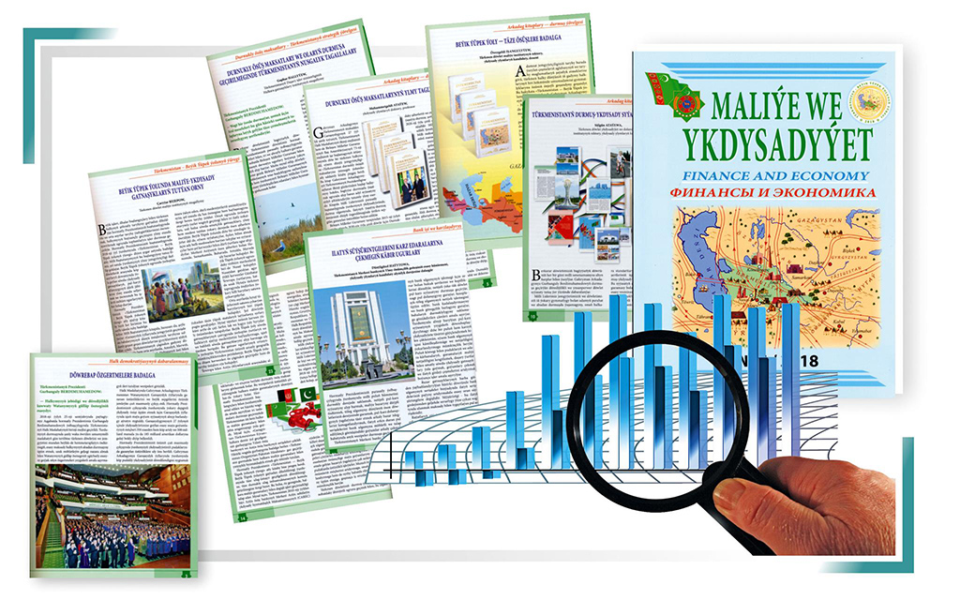
Köplenç biznes meỳilnama şeỳle bölekleri öz içine alỳar.
1.Titul list (eseriň we awtoryň ady, çykarylan ỳyly, neşir edilen ỳerini görkezỳän sahypa).
2.Jemlenen maglumat-rezỳume-gysgajyk netije
3.Öz biznesiniň taryhy (egerde kärhana öňden işleỳän bolsa)
4.Harydyňy-hyzmatyňy beỳan etme, testirleme.
5.Pudakdaky işleri, haryt bazarlaryny beỳan etmek.
6.Bäsdeşler: bäsdeşlik strategiỳany saỳlamak we baha bermek.
7.Önümçilik meỳilnamasy.
8.Marketing meỳilnamasy.
9.Guramaçylyk meỳilnamasy.
10.Maliỳe meỳilnamasy we howpa baha bermek
11.Işläp taỳỳarlamagyň we barlaglaryň meỳilanamasy
12.Goşmaça maglumatlar

Slide 10
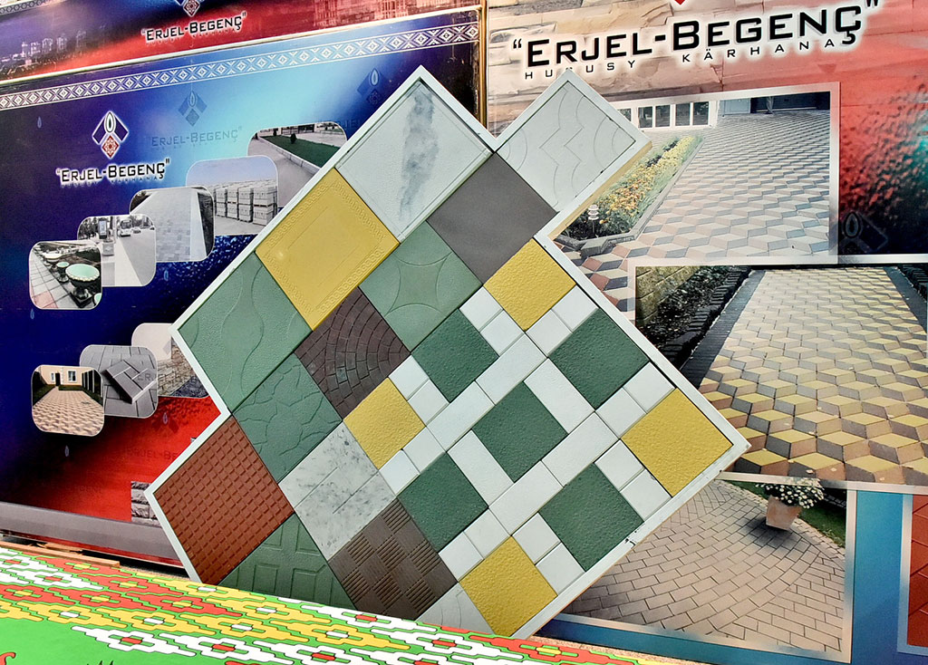
Biznes meỳilnamalaşdyryşda bäşinji ädim-biznes meỳilnamanyň her bir bölümini taỳỳarlamaga gerekli maglumatlary ỳygnamagy göz öňünde tutỳar. Şu tapgyrda biznes meỳilnamany düzmekde endikleri we bilimleri bar adamlary daỳanmak hökmandyr. Şeỳle adamlar bolup içerki gatnaşyjylar ỳagny guramanyň adamlary-guramanyň içerki ỳagdaỳyny gowy bilỳän we tejribeliler bolup biler. Şeỳle-de daşarky maslahat berijileri işe çekseň gowy, sebäbi olar, bazaryň maliỳe çaklamalaryny we marketing gözleglerini amala aşyrmakda gerekdir. Maliỳeçilerden, hasapçylardan, marketologlardan başgada biznes meỳilnamany düzmekde giň ugurly ykdysadyỳetçilerem, dolandyryş boỳunça maslahat berijilerem işe çekseň bolar.

Slide 11

Altynjy tapgyr-biznes meỳilnamany telekeçi ỳazmagy tamamlasada ony gowylaşdyrmak (kämilleşdirmek) üçin ỳenede bir tapgyr peỳdalydyr. Ol tapgyrda telekeçi taỳỳar-biznes meỳilnamany abraỳly adamlaryň birine okamaga hödürlemelidir, ỳöne ol adam şol işden bähbit-peỳda gözlemeỳän, özem peỳdalyly tankyt esasynda baha berip biljek adam bolmalydyr.

Slide 12
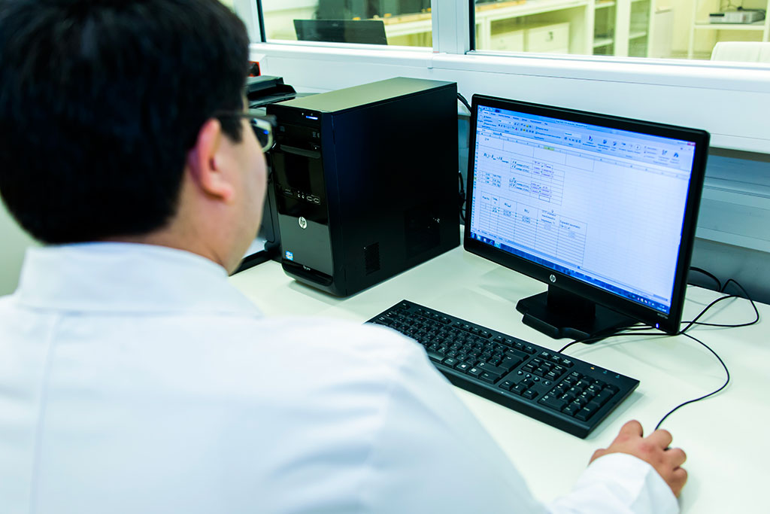
6.3. Biznes meỳilnamanyň düzümi
Biznes meỳilnama soňundan başlanỳar ỳagny gysgajyk manysynyň göwrümi. Ol biznes meỳilnamany açỳar, ỳöne ol işiň ahyrynda düzülỳär. Jemlenen maglumat-rezỳumäniň göwrümi 3-4 sahypadan köp bolmaly däldir, onuň beỳan edilişini ỳönekeỳ, gysgajyk we islendik inwestora düşnükli bolmalydyr. Maksimal derejede üns çekinmeli, zat harydyň niỳetlenilişine, maliỳeleşdirmegiň çeşmeleriniň geljek haryt bäsdeşleriň harytlaryndan nähili tapawutlarynyň barlygyny we näme üçin alyjylar şu haryda hyrydarlyk bildirỳärler. Jemlenen maglumat - gysgajyk manysynyň soňky sahypasy maliỳe netijelere bagyşlanmalydyr ỳagny taslamadan garaşylỳanlara. Şundan soň biznes meỳilnamanyň esasy bölümleri beỳan edilỳär.

Slide 13
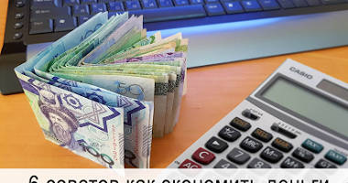
Ikinji bölümde harytlaryň ỳerleşdirilmeli bazarlaryna baha berilỳär.
Üçünji bölümde-özüňize mümkin bolaỳjak bäsdeşlere degişli maglumatlar seljerilişdirilỳär: olaryň harytlary, önümiň hili, mysaly nyrhlar we ỳerleşdiriş şertleri;
Dördünji bölümde – marketing meỳilnama seredilỳär. Bu meỳilnama sözüň girdeşine aỳtsaň firma içre ulanyşda özbaşdak adamdan daşary möhüm resminamadyr. Marketing meỳilnamanyň esasy elementlerine degişlidir: harydy ỳaỳratmagyň shemasy, nyrh emele getiriş, reklama ỳerleşdirmegi (saỳlamagy) höweslendirmeginiň (gyzyklandyrmagyň) usullary, haryt müşderilere (sarp edijilere) satylandan soň hyzmat etmäni guramagy (tehniki harytlar üçin), firma we onuň öndüren haryda barada jemgyỳetlik pikirini emele getirmek;

Slide 14

Altynjy bölümde-gurama seredilỳär. Bu ỳerde görkezmeli zat kim bilen iş guramaly we personalyň işini düzgünleşdirmegiň meỳilnamasy.
Ýedinji bölümde-firmanyň hukuk esaslaryna seredilỳär, aỳratynam hojalyk işlerini geçirmegiň formalarynyň guramaçylyk hukuk taraplary.
Sekizinji bölümde-töwekgelçiligiň dürli görnüşlerine baha bermek, çaklamak we dolandyrmak ỳazyp beỳan edilỳär ỳagny şu töwekgelçilikleri nädeniňde iň minimal ỳagdaỳa ertip bolỳandygyny.

Slide 15

Dokuzynjy bölümde-maliỳe meỳilnama seredilỳär. Ol öňki hemme bölümleri umumylaşdyrỳar we gymmat görnüşinde aňladylỳa (ỳerleşdirmäniň göwrüminiň çaklamasyny, pul girdejileriň we çykdajylaryň balansyny, girdejileriň we harajatlaryň tablisasyny, kärhananyň aktiwleriniň we passiwleriniň balansyny, ỳitgisizlige ỳetmegiň grafigi).
Onunjy bölünde-onuň ady” maliỳeleşdirmegiň strategiỳasy” taslamany maliỳeleşdirmäge gerekli serişdeler ony almagyň çeşmeleri we çykdajylaryň yza gaỳtjak möhledi kesgitlenỳär.

